Slide 1
Modelado UML textual parte 2

Slide 2
Hello!
Víctor Izquierdo
Coral Manzanedo
Tatiana Alonso
Kai Ye

Slide 3
1.
Descripción

Slide 4
UML
Lenguaje de Modelado Unificado
Es una especificación de notación orientada a objetos, que se compone de distintos diagramas, representando las diferentes etapas del desarrollo del proyecto.

Slide 5
Modelado UML textual
Herramientas que permiten la creación y edición de modelos UML mediante texto

Slide 6
2.
Descripción de las Herramientas

Slide 7
Herramientas
PlantUML
yUML
Herramientas que permite la creación de diagramas UML y más tipos de diagramas.

Slide 8
PlantUML
Es un proyecto Open Source (código abierto) que permite escribir rápidamente:
Diagramas de Secuencia
Diagramas de Casos de uso
Diagramas de Clases
Diagramas de Actividades
Diagramas de Componentes
Diagramas de Estados
Los diagramas son definidos usando un lenguaje simple e intuitivo

Slide 9



yUML
Herramienta de modelado UML online para bloggers y business analysts

Slide 10
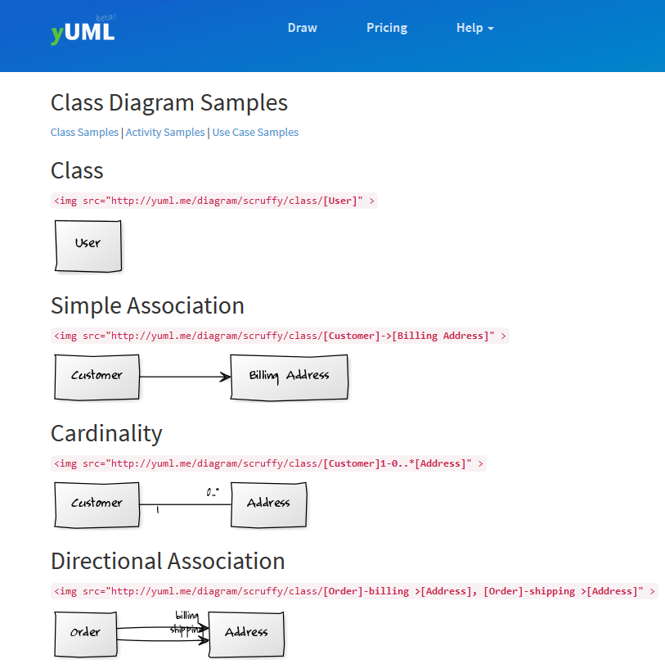

Slide 11
3.
Criterio
Criterios de comparación

Slide 12

General
Autor
Apariencia
Disponibilidad
Documentación
Coste

Slide 13

Utilidades
Diagramas de Secuencia
Diagramas de Casos de Uso
Diagramas de Clases
Diagramas de Actividades
Diagramas de Componentes
Diagramas de Estados
Diagramas de Objetos
Almacenamiento
Almacenamiento online

Slide 14

Rendimiento
Eficacia
Soporte
Tiempo de respuesta

Slide 15

Características
Escalabilidad
Compatibilidad
Seguridad

Slide 16

Uso
Reusabilidad
Usabilidad
Proyectos simultáneos

Slide 17

Formatos a exportar
PNG
SVG
TXT
JPEG
JSON

Slide 18
4.
Evaluación de los criterios
Evaluación por tecnología

Slide 19
yUML
Autor
Apariencia
Disponibilidad
Documentación
Coste
Distintos Diagramas
Almacenamiento
Eficacia
Soporte
Tiempo de respuesta
Escalabilidad
Seguridad
Usabilidad
Entre otros….

Slide 20
PlantUML
Autor
Apariencia
Disponibilidad
Documentación
Coste
Diagramas
Almacenamiento
Proyectos simultáneos
PNG
SVG
TXT
Escalabilidad
Tiempo de Respuesta
Entre otros…

Slide 21
5.
Comparación de las tecnologías

Slide 22
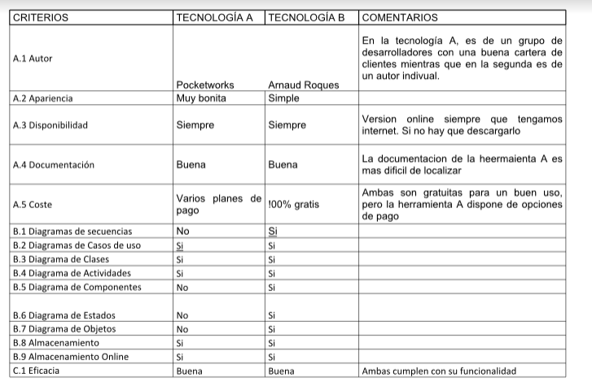
Comparación Yuml & PlantUML

Slide 23
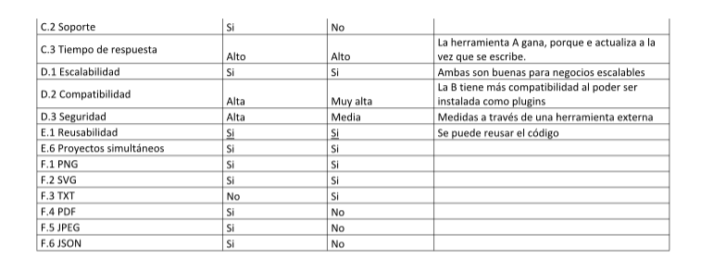
Comparación Yuml & PlantUML

Slide 24
6. Recomendaciones
Descripción de las situaciones

Slide 25
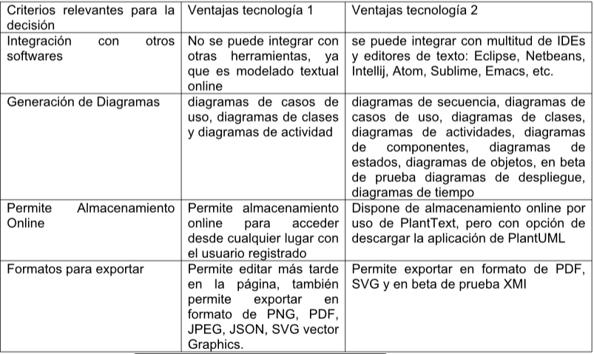
Situación 1
Un grupo de estudiante de informática de la Universidad de Córdoba intenta llevar a cabo un proyecto de desarrollo software, para diseñar los diagramas que necesitan decide utilizar la tecnología de modelado textual.

Slide 26
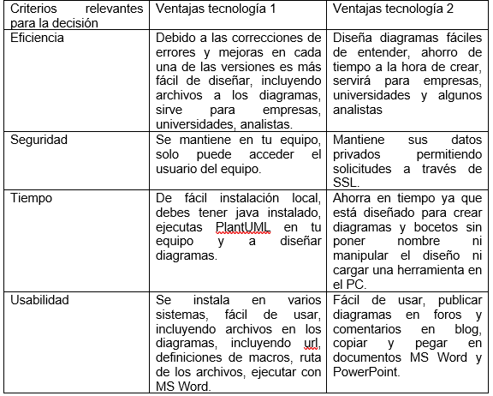
Situación 2
Se ofrece una situación de uso de la utilización de modelado textual aplicado a la gestión de un videoclub, en el cual se definirán como gestionar cintas y películas, gestionar los socios, gestionar alquileres, información sobre las películas, gestionar proveedores, gestionar precios, empleados, etc.

Slide 27
7.
Planificación
GrantPRO

Slide 28
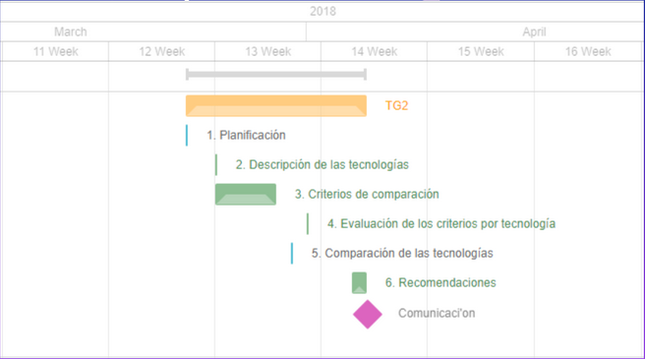
GanttPro

Slide 29
Thanks!
Any questions?

